Slide 1
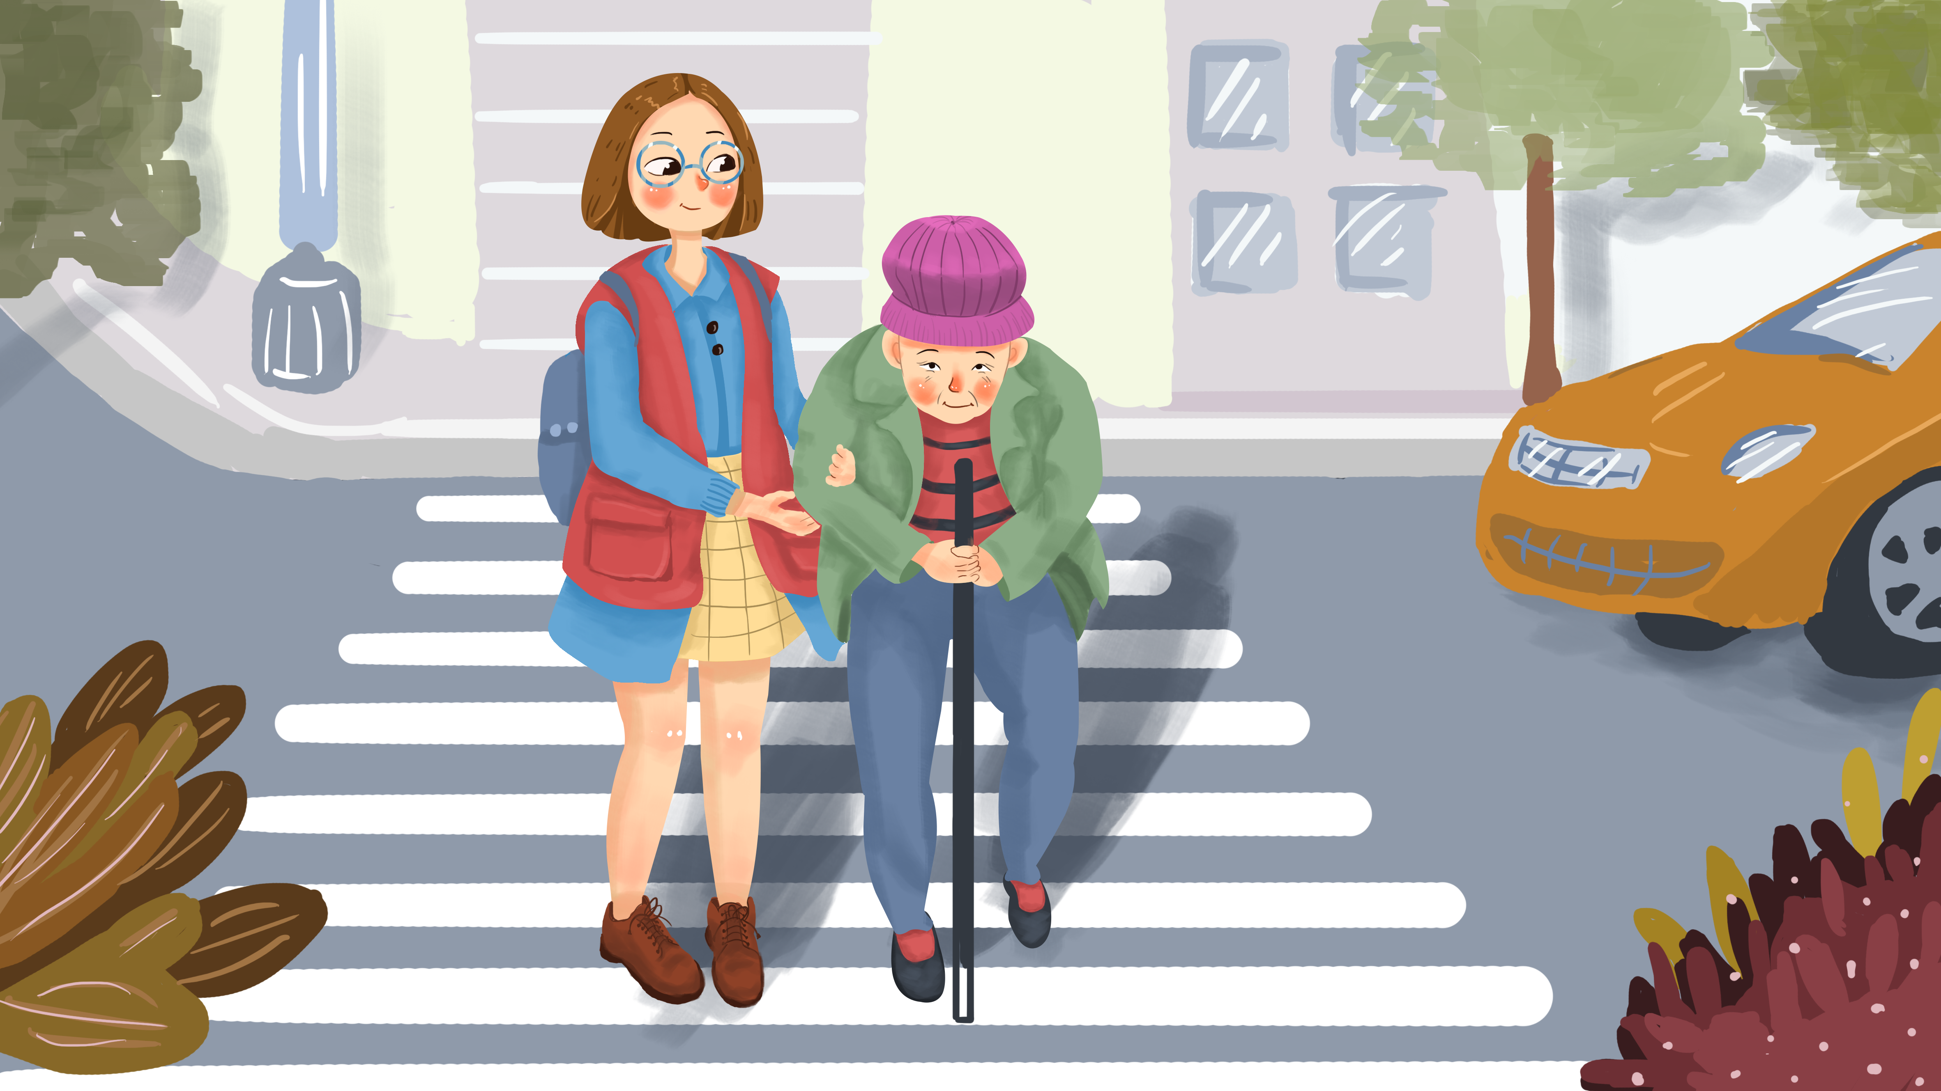



Slide 2







GOOGLE
GOOGLE
Nêu được một số biểu hiện của sự cảm thông, giúp đỡ người gặp khó khăn.
Biết vì sao phải cảm thông, giúp đỡ người gặp khó khăn.
Thể hiện rõ thái độ với những hành hành động thể hiện sự cảm thông, giúp đỡ bằng những lời nói việc làm cụ thể phù hợp.
Nhắc nhở bạn bè, người thân biết chia sẻ, cảm thông với người gặp khó khăn.

Slide 3



Slide 4
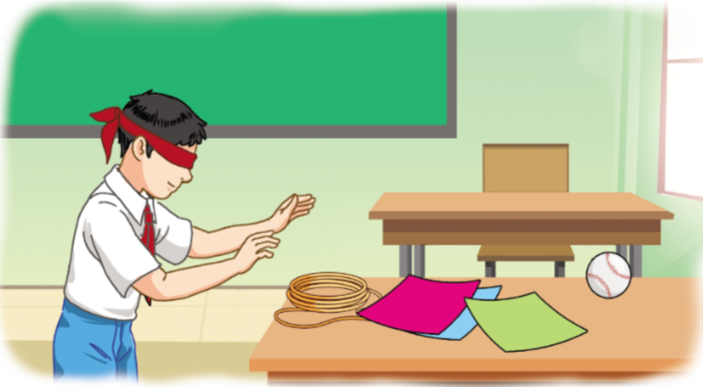
Tham gia trò chơi “Bịt mắt tìm đồ vật”

Slide 5

Chuẩn bị dụng cụ bịt mắt học sinh và một số vật dụng quen thuộc.
Học sinh bịt mắt, di chuyển trong không gian an toàn và lựa chọn đồ vật theo yêu cầu.
Các học sinh khác trong lớp quan sát, cổ vũ.

Slide 6
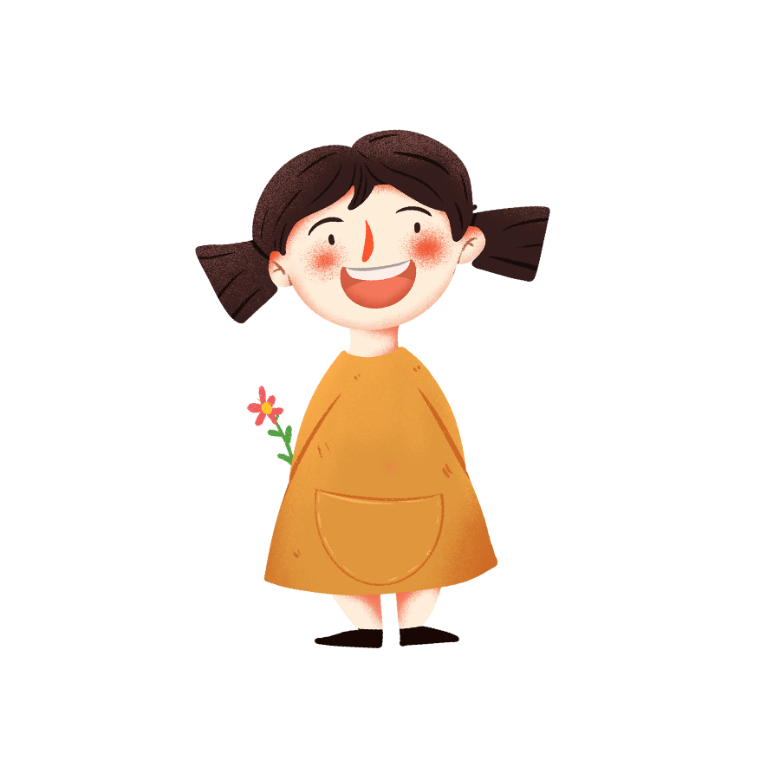
Em cảm thấy như thế nào khi không nhìn thấy mọi thứ xung quanh?
Em liên tưởng đến ai trong trò chơi vừa rồi?
Khi không nhìn thấy mọi thứ xung quanh thì em sẽ gặp những khó khăn gì?
Notes:
Không phải ai sinh ra cũng may mắn có được cơ thể khỏe mạnh và lành lặn, sống trong môi trường đầy đủ, thuận lợi. Xung quanh chúng ta vẫn còn nhiều người gặp khó khăn cần được cảm thông và giúp đỡ. Sau đây chúng ta sẽ đến với Bài 3: Em nhận biết sự cảm thông, giúp đỡ người gặp khó khăn để biết được vì sao phải cảm thông người gặp khó khăn và những hành động cảm thông đối với họ nhé!

Slide 7


Slide 8
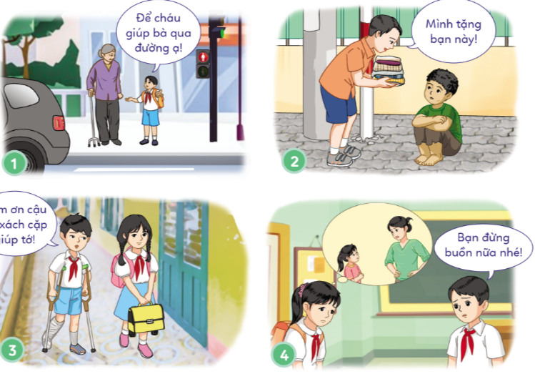
1. Quan sát tranh và trả lời câu hỏi:

Slide 9
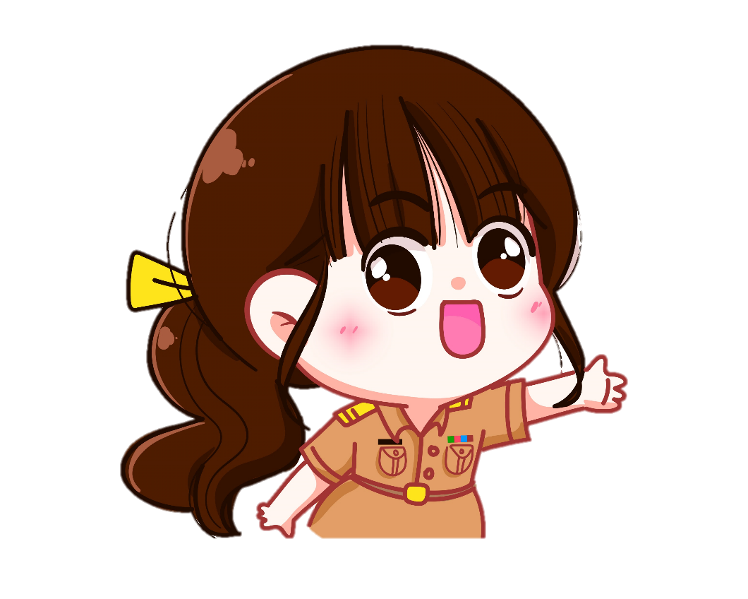
a. Các bạn đã làm gì để cảm thông, giúp đỡ người gặp khó khăn?
b. Em hãy kể thêm những biểu hiện khác của sự cảm thông, giúp đỡ người gặp khó khăn.

Slide 10
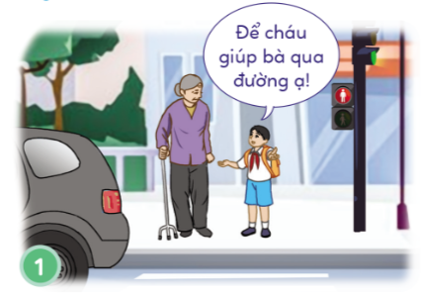
Giúp người lớn tuổi, người có sức khỏe yếu qua đường;

Slide 11
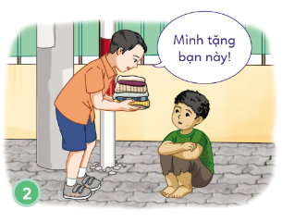
Giúp các bạn có hoàn cảnh khó khăn có quần áo

Slide 12
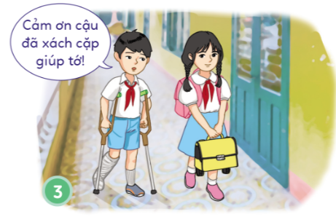
Giúp các bạn bị khiếm khuyết, thương tật mang đồ nặng

Slide 13
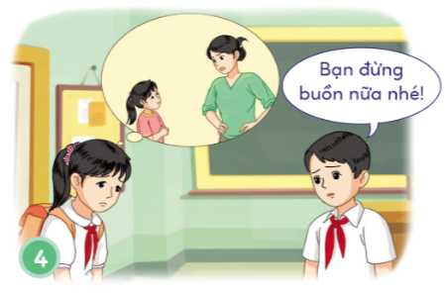
Chia sẻ, động viên bạn gặp chuyện buồn.

Slide 14
Những biểu hiện khác của sự cảm thông, giúp đỡ người gặp khó khăn:
Tìm giúp đồ cho người bị mất
Tặng quà cho những người có hoàn cảnh khó khăn.

Slide 15
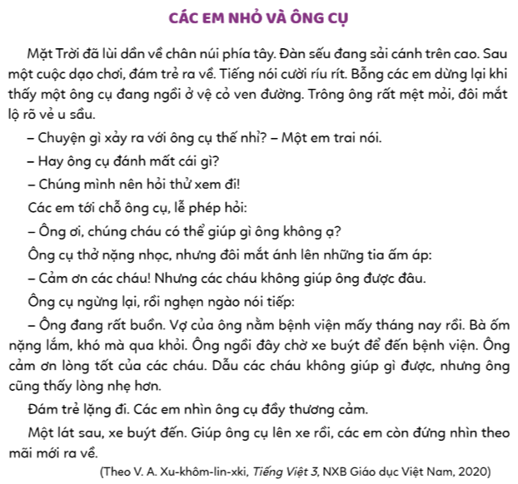
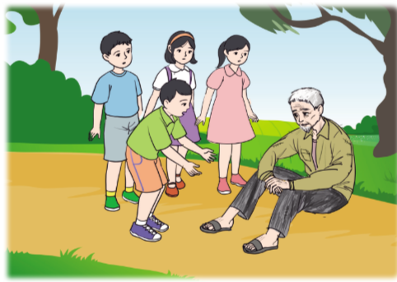
2. Đọc câu chuyện và trả lời câu hỏi

Slide 16
a. Ông cụ đã gặp khó khăn gì?
b. Các em nhỏ đã thể hiện sự cảm thông, giúp đỡ ông cụ như thế nào?
c. Sự cảm thông, giúp đỡ của các em nhỏ mang lại điều gì cho ông cụ?

Slide 17











Slide 18


GIẢI NGHĨA TỪ
a. Ông cụ đã gặp khó khăn gì?
Vợ ông cụ ốm nặng, nằm bệnh viện mấy tháng nay. Bà ốm nặng lắm, khó mà qua khỏi.

Slide 19

GIẢI NGHĨA TỪ
b. Các em nhỏ đã thể hiện sự cảm thông, giúp đỡ ông cụ như thế nào?
Việc các em nhỏ đã làm là hỏi thăm ông, thể hiện việc muốn chia sẻ, hỏi thăm, giúp ông lên xe buýt.

Slide 20
GIẢI NGHĨA TỪ
c. Sự cảm thông, giúp đỡ của các em nhỏ mang lại điều gì cho ông cụ?
Sự cảm thông, giúp đỡ của các em nhỏ giúp cho ông cụ cảm thấy nhẹ lòng hơn và được quan tâm hơn.

Slide 21
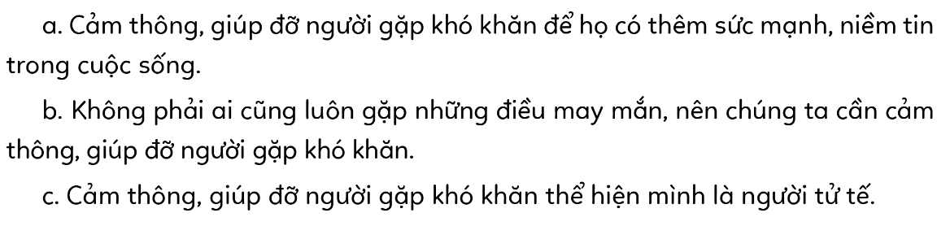
3. Đọc các ý kiến và thực hiện yêu cầu:
Em thích nhất ý kiến nào? Vì sao?
Theo em tại sao phải cảm thông, giúp đỡ người gặp khó khăn.

Slide 23




Phải cảm thông, giúp đỡ người gặp khó khăn
Với người gặp khó khăn: giúp họ cảm thấy được yêu thương và nhẹ lòng hơn.
Với bản thân: thể hiện tinh thần nhân ái, là biểu hiện của người tử tế.

Slide 24


